Slide 1


Capas 2015:
PNLD 2016 Fundamental I
PNLD 2017 Fundamental II
Parceria:
Ministério da Saúde

Slide 2
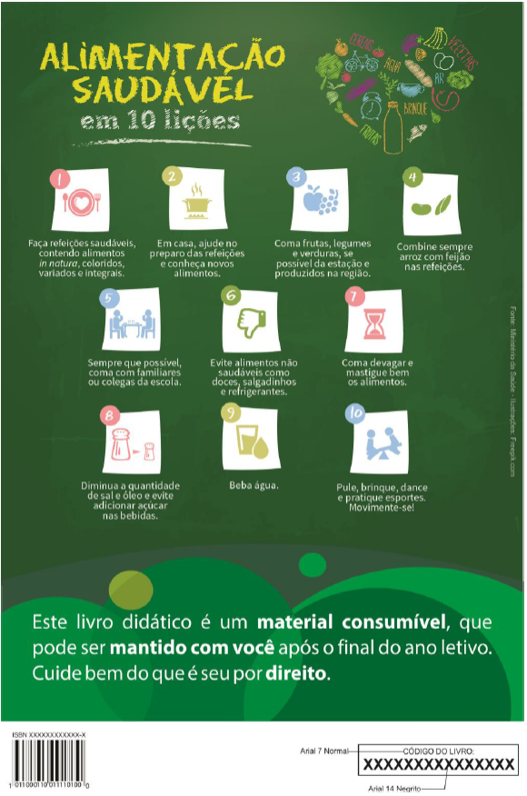
Reutilizável

Slide 3
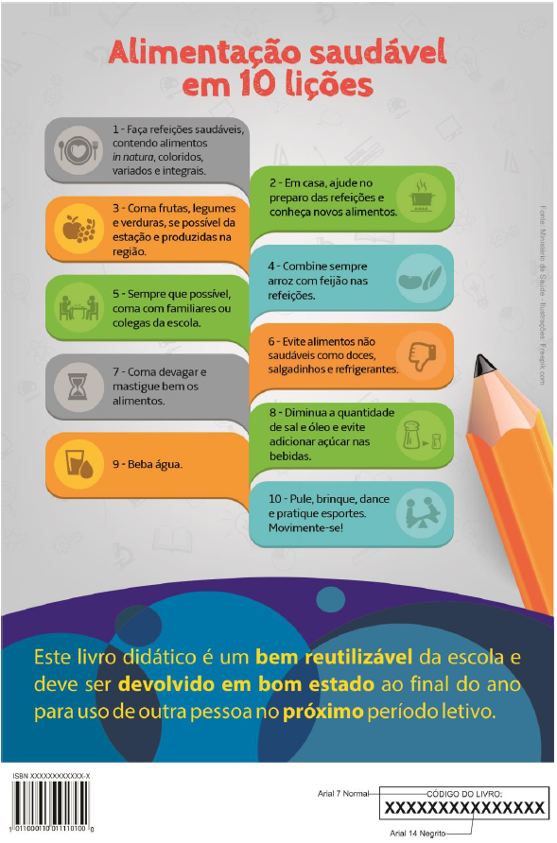
Consumível

Slide 4
Capas 2017:
PNLD 2018
Ensino Médio
Parcerias:
CGAN/MS e Projeto
Comer pra quê?

Slide 5

Geografia – água

Slide 6

Língua estrangeira – comer é um ato político

Slide 7
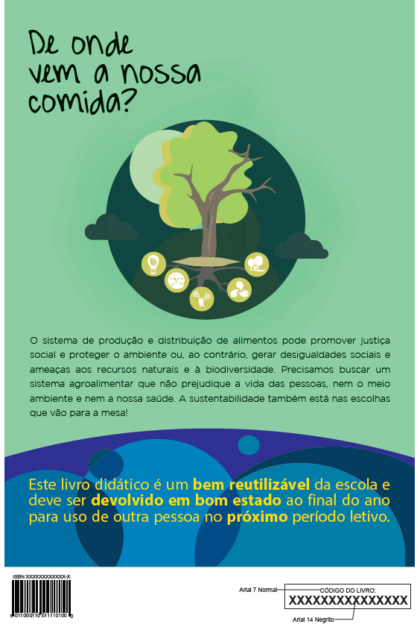
Biologia – comida

Slide 8
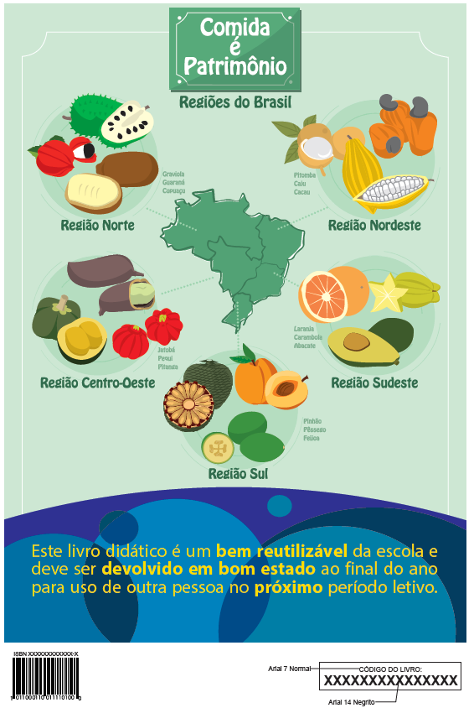
História – comida é patrimônio

Slide 9

Física – convivência

Slide 10
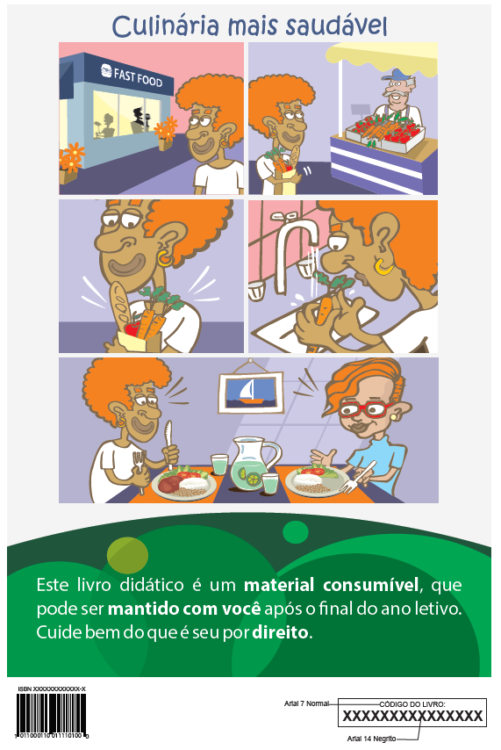
Arte – culinária

Slide 11
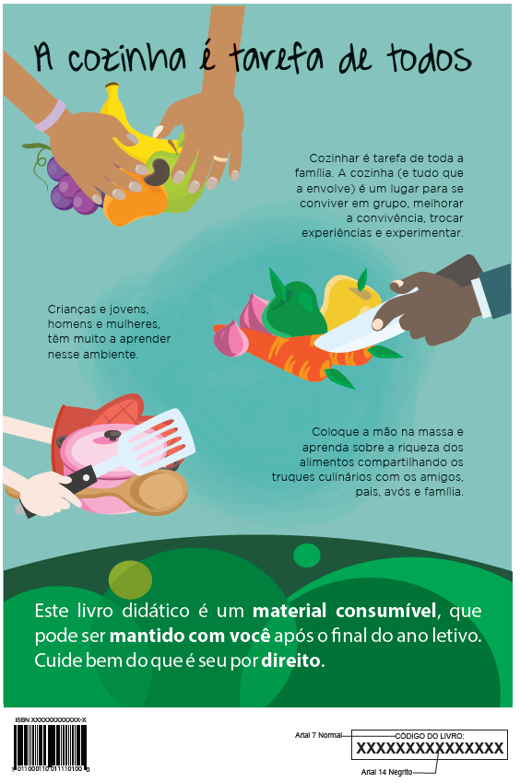
Sociologia – diversidade

Slide 12
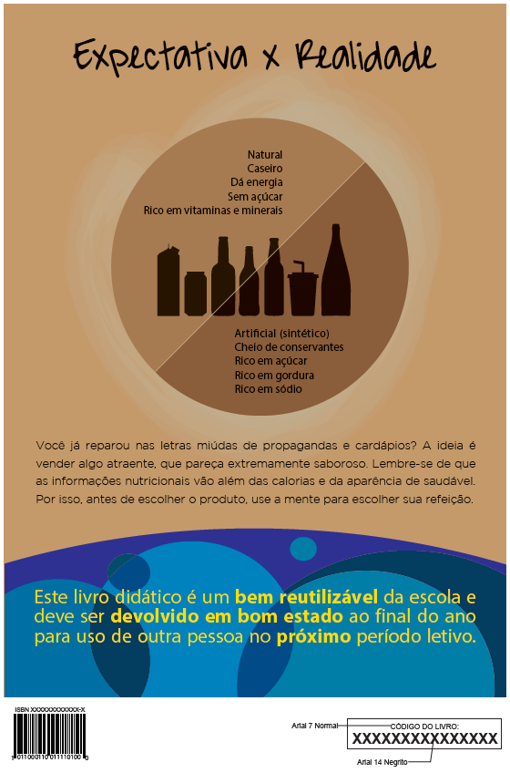
Química – rotulagem

Slide 13
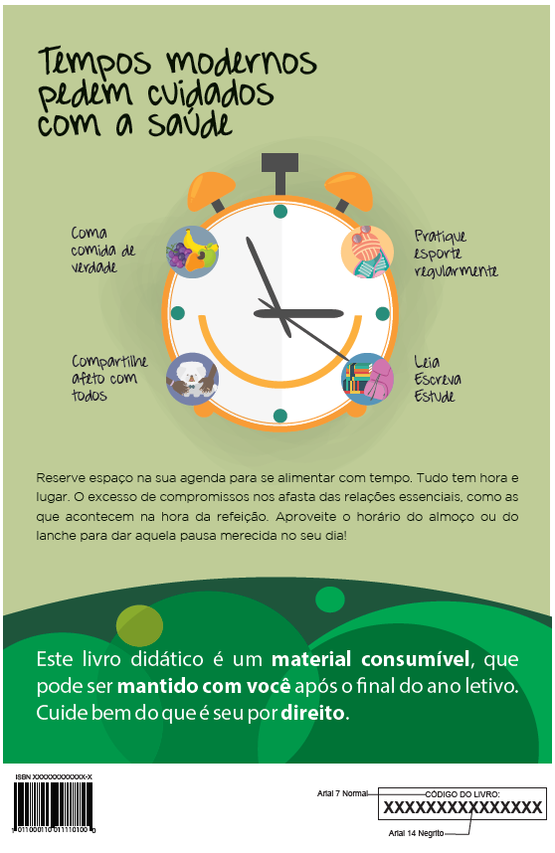
Filosofia – tempo

Slide 14
Capas 2018:
PNLD 2019
Fundamental I
Parceria:
Cecane UNIRIO

Slide 15
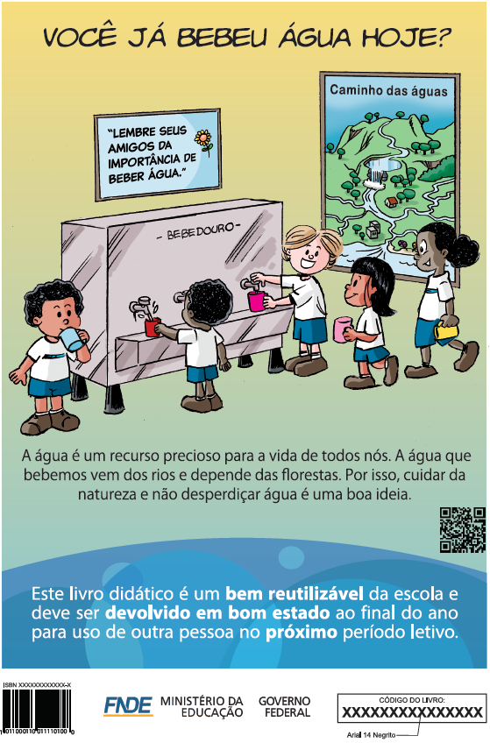
Geografia – água

Slide 16

História – cultura alimentar

Slide 17
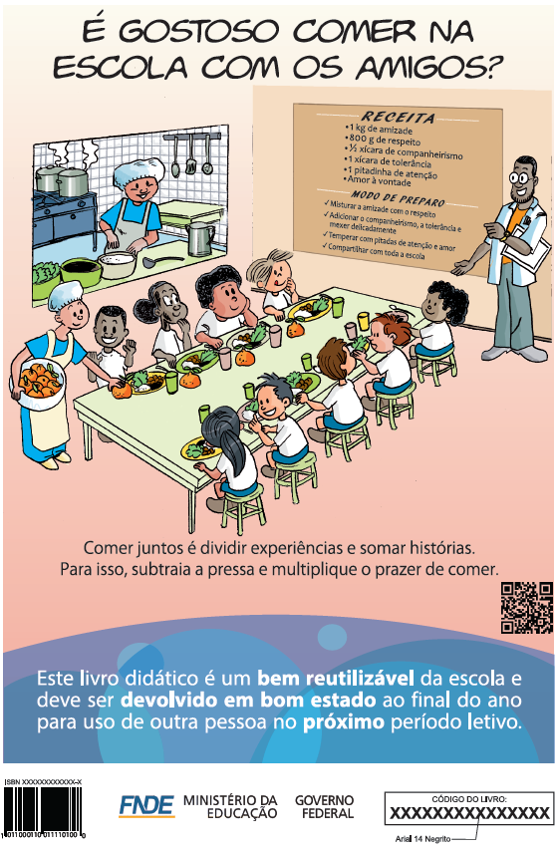
Matemática – receita

Slide 18

Língua Portuguesa – comida de verdade

Slide 19
Capas 2019
PNLD 2020
Ensino Fundamental II
Parceria:
CGAN/MS

Slide 20
Componentes:
Língua Portuguesa
Arte
Educação Física (docente)
Língua inglesa
Matemática
Ciências
Geografia
História
Interdisciplinar (linguagens, língua portuguesa e arte)
Projetos integradores

Slide 21
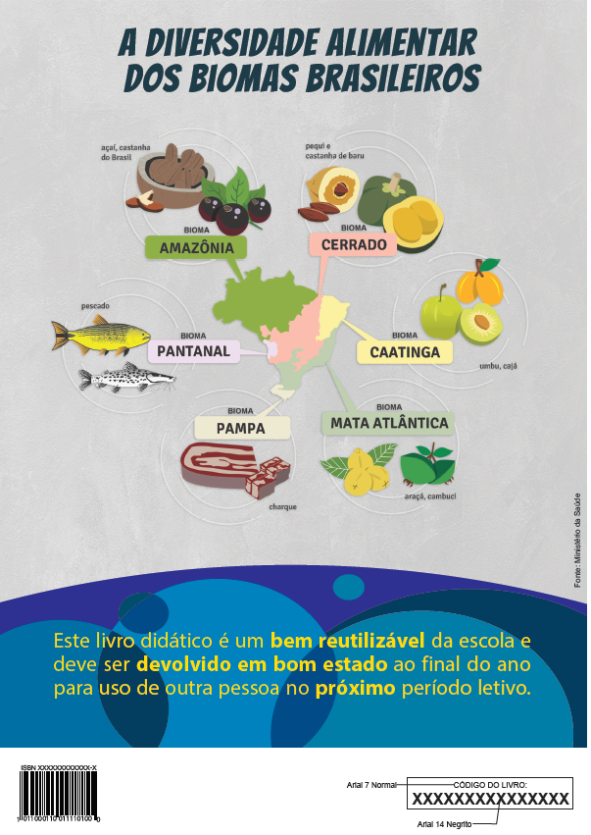
Geografia

Slide 22
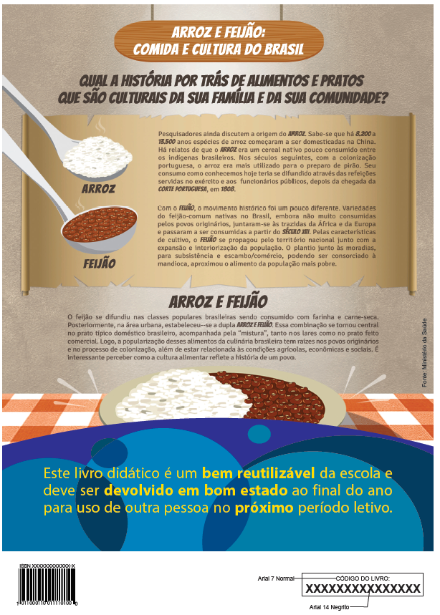
História

Slide 23
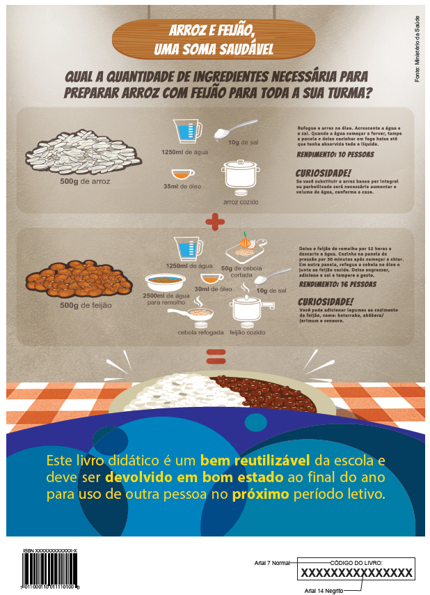
Matemática

Slide 24

Ciências e Ed. Física

Slide 25
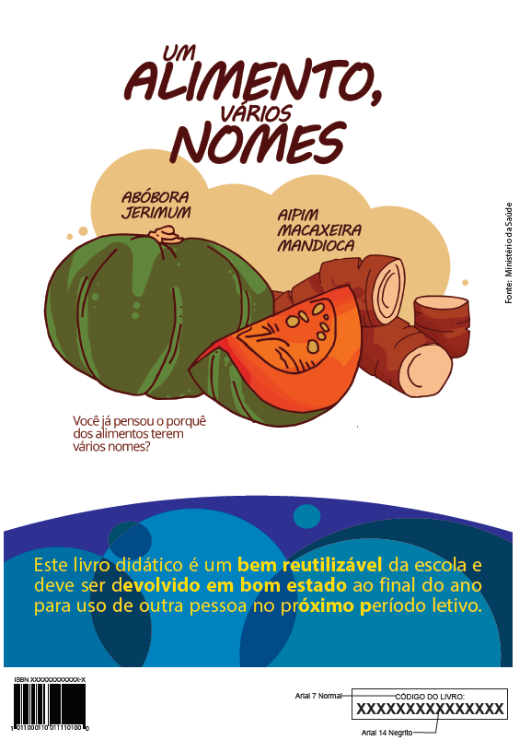
Língua Portuguesa

Slide 26
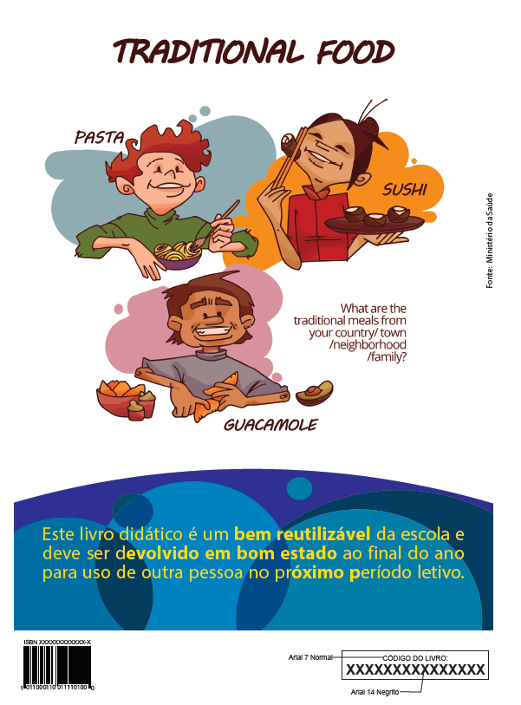
Língua Inglesa

Slide 27
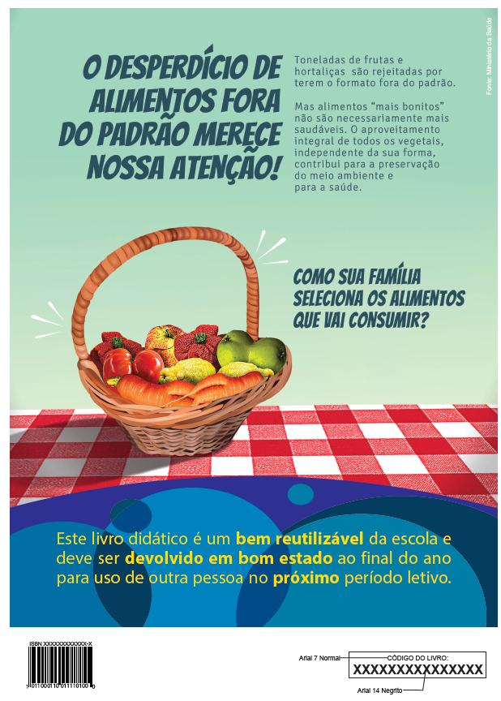
Artes

Slide 28
Capas 2021
PNLD 2022
Educação Infantil
Parcerias:
MS
UERJ
Obs: Não teve capa para o PNLD 2021 (concurso do desenho da bandeira)

Slide 29
Modalidades
Creche I – Volume I ( 0 a 1 ano e 6 meses)
Creche I – Volume II (1 ano e 7 meses a 3 anos e 11 meses)
Creche II (0 a 3 anos e 11 meses)
Pré-escola I (Volume I e II – 4 anos)
Pré-escola II (Volume único – 4 e 5 anos e 11 meses anos)

Slide 30

Creche I – Volume I
(apenas Manual do Professor)

Slide 31

Creche I – Volume II e Creche II
(apenas Manual do Professor)

Slide 32
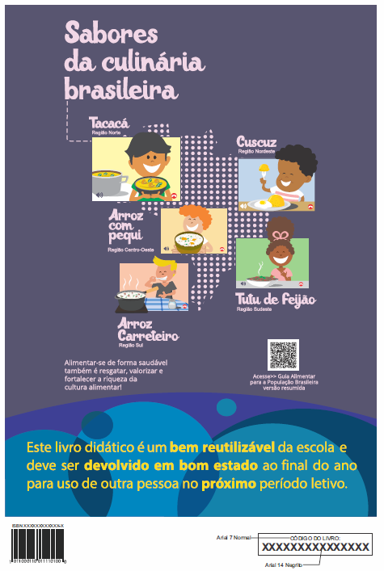
Pré-escola I e II
(Manual do Professor)

Slide 33
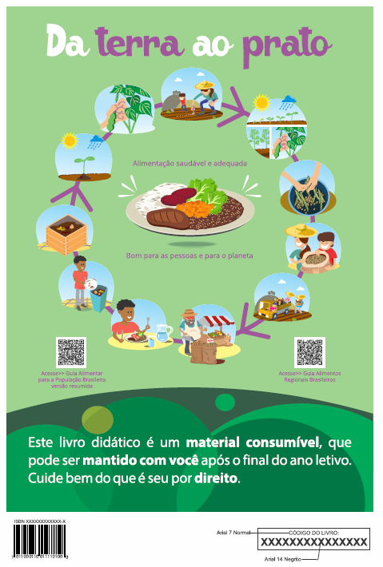
Pré- escola I
(Livro do estudante)

Slide 34

Pré- escola I e II
(Livro do estudante)

